Slide 1
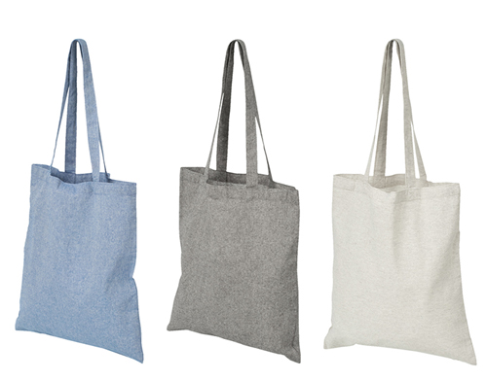
【提案書】
リサイクルコットントート(L)
特徴
リサイクルコットンを素材に使用しているため地球環境に優しく見た目もナチュラルなシンプルなLサイズトートバッグです。オリジナル名入れも格安で可能な上、3色展開から選択可能。
納期
納期スペース
仕様
素 材：コットン、ポリエステル
サイズ：(持ち手含まず)W380×H420 (持ち手)W25×全長640mm
(紐の長さ)全長300mm
包 装：PP袋入り(50枚/セット)
備 考：ブルー・ダークグレー・グレー
注意事項
※サイズは標準値です。縫製品の為、実際のサイズは異なる場合があります
お見積
お見積りスペース

